Slide 1
Nous vacances
Maartje
Esmee
Guido
Jauke

Slide 2
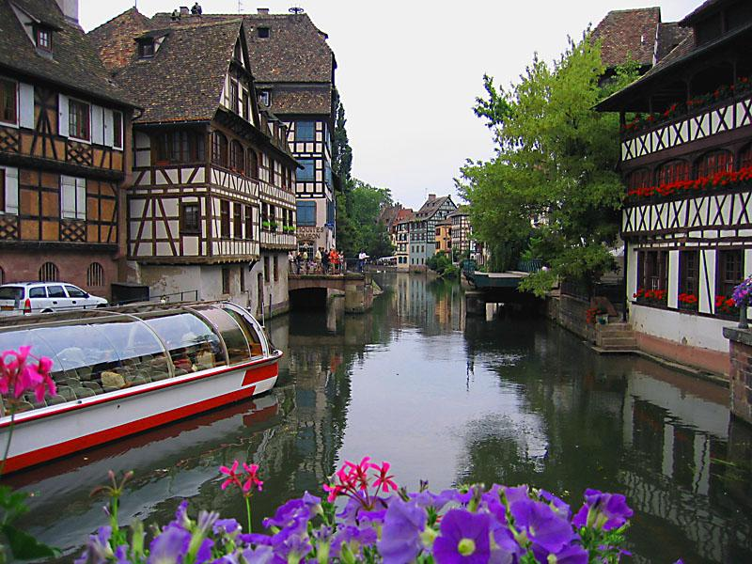
Jauke
Strasbourg
-vacances
-dimache
-cinema

Slide 3
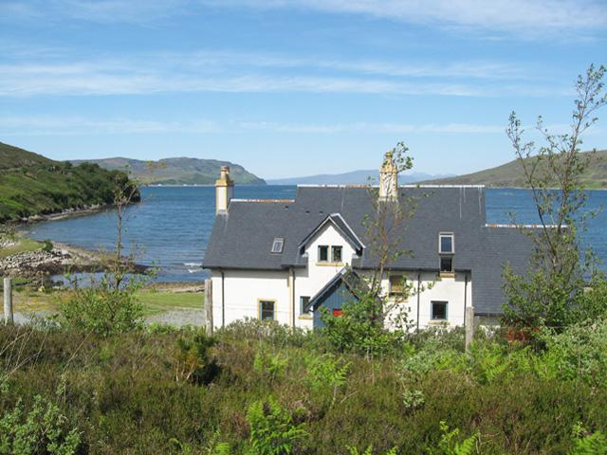
Guido
Mullhouse
-Vacances à Mullhouse!
- Shopping
- Un parc aquatique
- Allés á la maison.

Slide 4
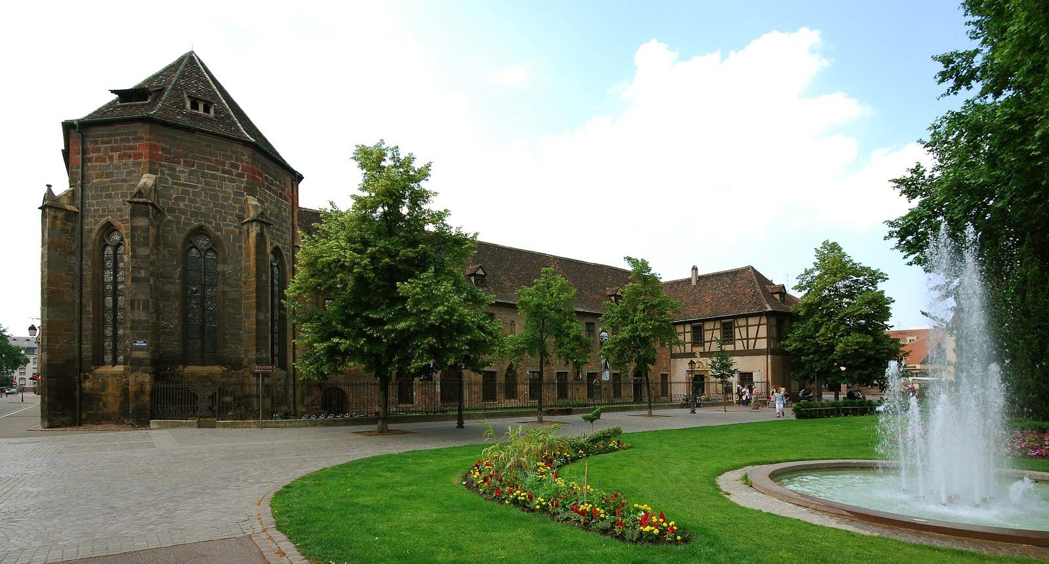
Esmee
Colmar
- Arrive
- Visitais le musée Unterlinden
- Ma copine
- L'étoile
- Le piscine
- La grasse matinée
- Rentre

Slide 5
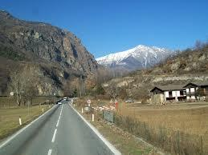
Maartje
Wissembourg
- Arrivé
- Plage
- Escaladé et montagnes
- Piscine
- D'hôtel
900 × 600 - papillon971.blogspot.com

